Slide 1
Algunos rasgos de la inseguridad ciudadana en Venezuela
Factores relacionados al aumento de la inseguridad ciudadana
La polarización política como contexto
Impacto de la inseguridad y la polarización en el escenario electoral

Slide 2
Algunos rasgos de la inseguridad ciudadana en Venezuela
- Ausencia e inaccesibilidad a la información
Homicidios contabilizados para población total y porcentaje de diferencia en los registros del CICPC y del Ministerio de Salud. Venezuela. 2003 a 2007.

Slide 3





Algunos rasgos de la inseguridad ciudadana en Venezuela
- Ausencia e inaccesibilidad a la información

Slide 4
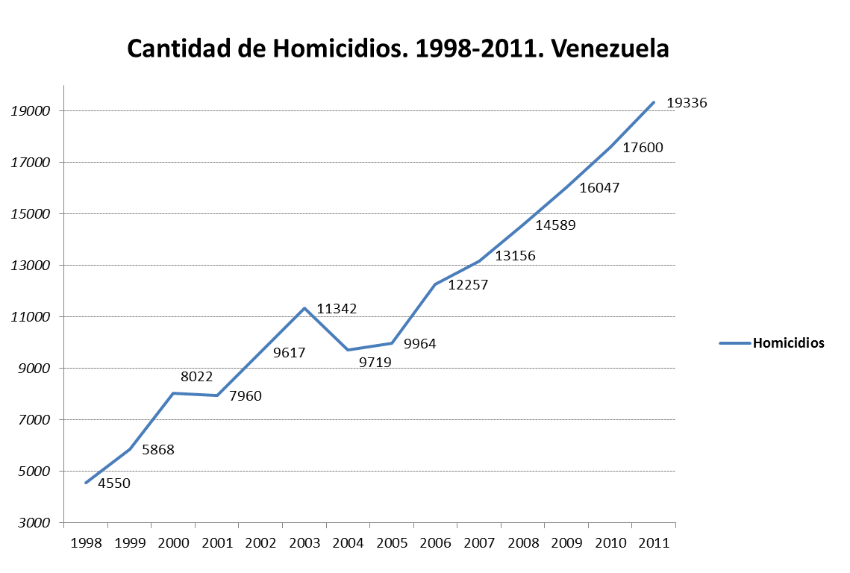
Algunos rasgos de la inseguridad ciudadana en Venezuela
- Aumento de los homicidios

Slide 5
Algunos rasgos de la inseguridad ciudadana en Venezuela
- Aumento de los homicidios
Los homicidios se han multiplicado por 4,2 en el lapso de 13 años. Pasó de una tasa de 19 homicidios por 100mil a 66 homicidios por 100mil
Es un fenómeno urbano: Caracas pasó de una tasa de 64 (1997) a 130 (2007)
Los delitos contra las personas pasaron de 16,7% en 1997 a 29,8% en 2007
Aproximadamente 3 de cada 5 defunciones violentas corresponden a jóvenes entre 15 y 29 años. Son el 34% de todas las defunciones registradas para ese grupo de edad (2006).La mayor parte de sexo masculino.
98% de los homicidios se cometen con armas de fuego
Gran parte de los homicidios ocurren en zonas pobres
Existe un aumento importante en el número de disparos por homicidio
La causa “Resistencia a la autoridad” aumentó en 2,5: 609 casos en 1998 a 1579 en 2007

Slide 6
Algunos rasgos de la inseguridad ciudadana en Venezuela
- Nuevas formas violentas de inseguridad
Aumento de la violencia personal o familiar: invisibilidad del problema
Aumento de la tasa de secuestros: en el 2011 ocurrieron 1150 secuestros en Venezuela, 3,8 secuestros por 100mil habitantes (México=1,1)
En Caracas, se asume que existen 5 secuestros express por día
La violencia en los secuestros se hace más evidente: uso de armas, amenaza, maltratos a la víctima y sus familiares
Relación con los cuerpos de seguridad y la población penitenciaria

Slide 7
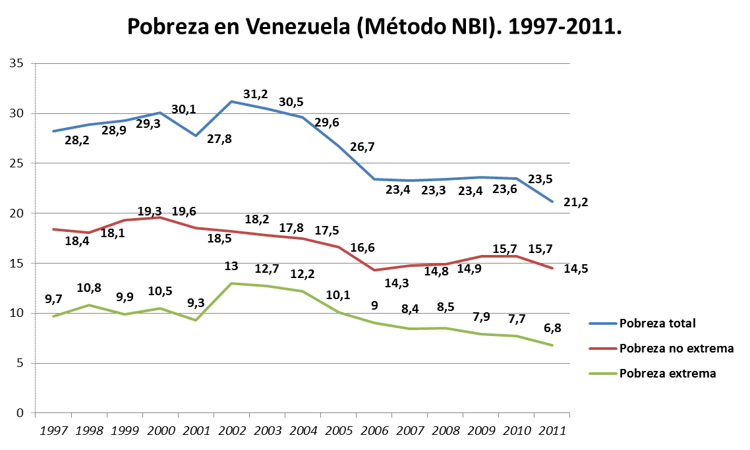
Factores relacionados al aumento de la inseguridad ciudadana
- Factores estructurales

Slide 8
Factores relacionados al aumento de la inseguridad ciudadana
- Factores estructurales
Zúñiga, Genny (2012): Situación del Empleo Joven en Venezuela

Slide 9
Factores relacionados al aumento de la inseguridad ciudadana
- Factores estructurales
Venezuela. Porcentaje de ocupados de 18 a 24 y 18 y más años según monto del ingreso mínimo.
Fuente: INE. Encuesta de hogares por muestreo. Primer semestre 2009. Cálculos propios.
Zúñiga, Genny (2012): Situación del Empleo Joven en Venezuela

Slide 10
Factores relacionados al aumento de la inseguridad ciudadana
- Factores relacionales
Impunidad:
  1640 denuncias por corrupción (2008): 78,3% impunes
  Violación de DDHH: 3688 casos (2008), 87,5% impunes
  Violencia Doméstica: 58421 casos (2008) 96,3% impunes
  Homicidios: 16047 casos(2009) (OVV): 91% impunes
Acceso a las armas:
  Desconocimiento de la cantidad de armas ilegales y legales
  Falta de control del parque legal de armas
Confianza en la policía
  Participación policial en hechos delictivos
  Baja confianza en la policía / sistema judicial (no denuncia)
Legitimidad de la violencia

Slide 11
La polarización política como contexto
- El origen de la polarización
La exclusión como factor polarizador en el discurso social
Debilidad del Estado como espacio catalizador
Falta de legitimidad de los espacios naturales de la tensión política
Ausencia de la cultura de resolución de conflictos (rentismo)
Fragmentación de la vida comunitaria
Agotamiento del modelo de convivencia
- La polarización como erosión de la convivencia democrática
Aceleración de la fragilidad constitucional
Pérdida de cohesión social
Ausencia de contrapesos institucionales y discursivos
Creación de formas de exclusión política y simbólica
Legitimidad de los discursos intolerantes

Slide 12
Impacto de la inseguridad y la polarización en el escenario electoral
- La emocionalidad del debate electoral
Estrechamiento de las percepciones
Personalización de las ideas
Preferencia por las alianzas afectivas
Posiciones intolerantes y cerradas
Totalización de los espacios privados
Confrontación por debate
La exclusión del otro
Lozada, Mireya (2008): ¿Nosotros o ellos? Representaciones sociales, polarización y espacio público en Venezuela

Slide 13
Impacto de la inseguridad y la polarización en el escenario electoral
- Naturalización de las posiciones y expresiones violentas
La violencia como forma de interactuar con el otro
Disponibilidad de los recursos verbales, psicológicos y físicos de la violencia
Miedo y desconfianza como forma de convivencia
La fuerza y la coacción como capital político
- Perturbaciones dentro del contexto democrático
Anulación de propuestas políticas intermedias
Politización de instituciones democráticas
Distorsión de la agenda pública
Lozada, Mireya (2008): ¿Nosotros o ellos? Representaciones sociales, polarización y espacio público en Venezuela

Slide 14
Impacto de la inseguridad y la polarización en el escenario electoral
- Naturalización de las posiciones y expresiones violentas
La violencia como forma de interactuar con el otro
Disponibilidad de los recursos verbales, psicológicos y físicos de la violencia
Miedo y desconfianza como forma de convivencia
La fuerza y la coacción como capital político
- Perturbaciones dentro del contexto democrático
Anulación de propuestas políticas intermedias
Politización de instituciones democráticas
Distorsión de la agenda pública
Lozada, Mireya (2008): ¿Nosotros o ellos? Representaciones sociales, polarización y espacio público en Venezuela

